Slide 1
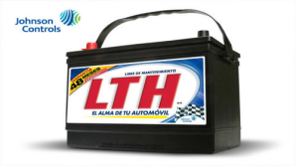

Área de Residuos Peligroso Act-148

Slide 2
Acción…
Mantener un ambiente de seguridad en las distintas áreas operativos del DC asegurando que las áreas de residuos peligroso cuenten con señalamiento de peligrosidad y este identificada como tal.

Slide 3
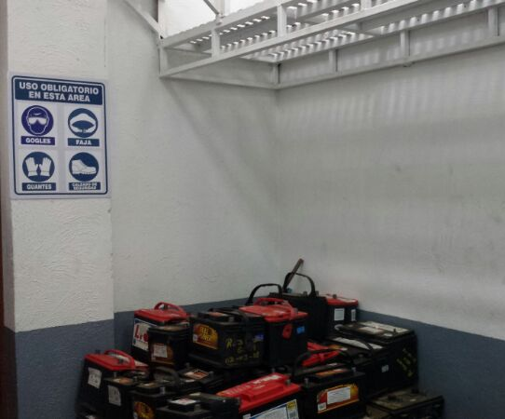
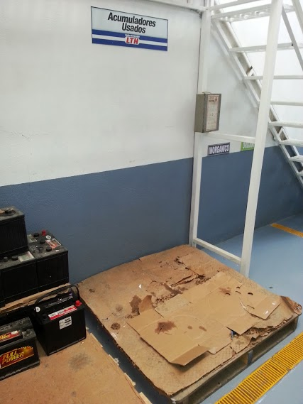
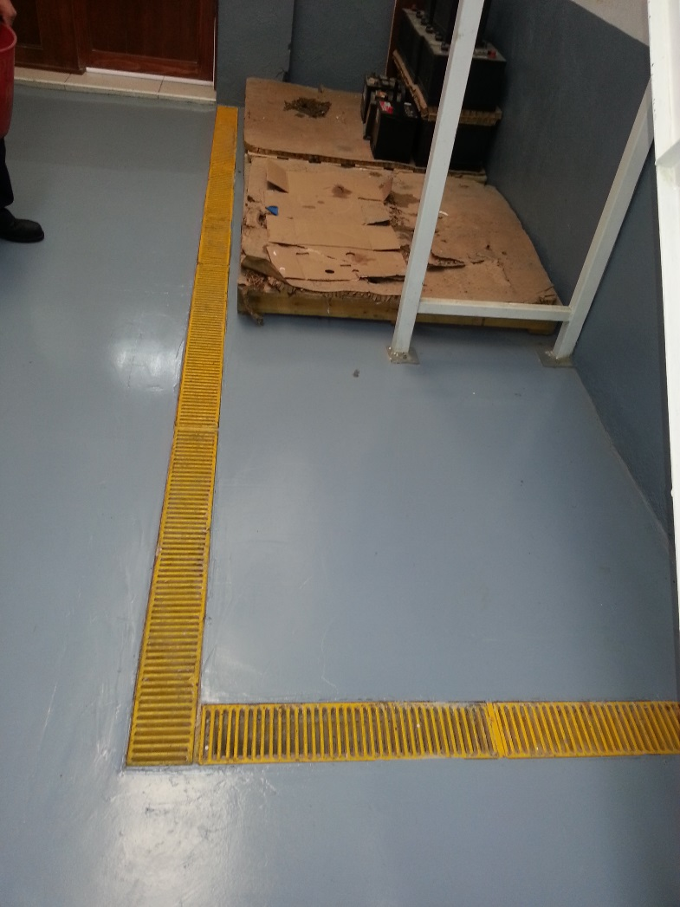
Evidencia
Centro de Servicio

Slide 4
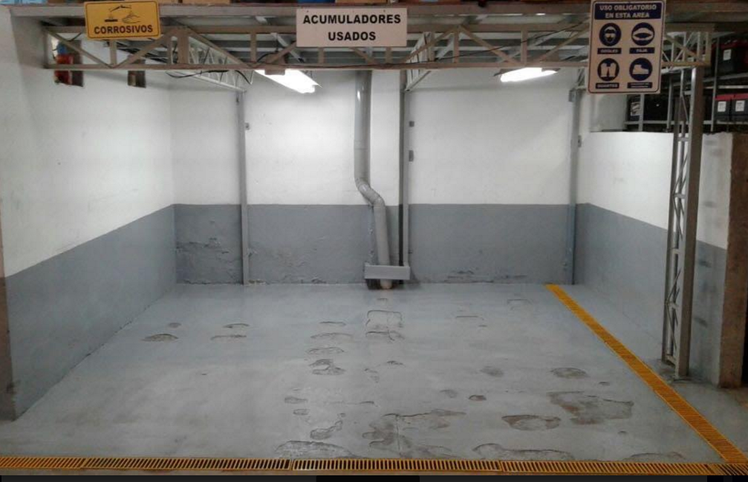
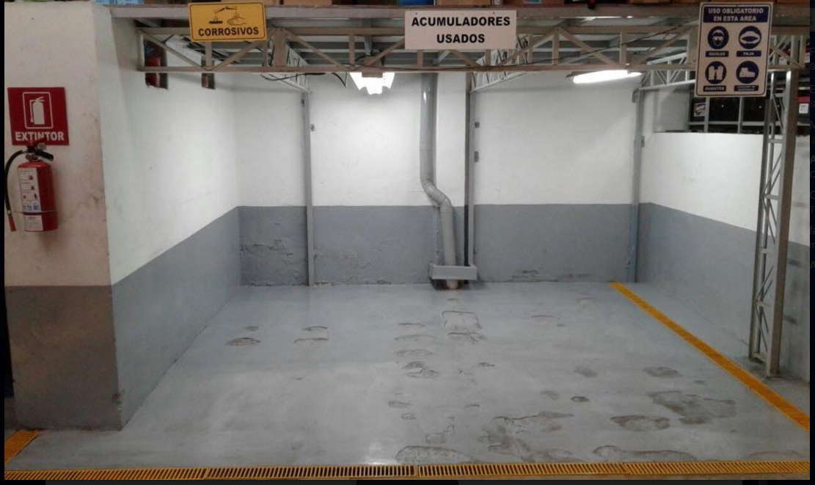
Evidencia
Almacén

